Slide 1

KINH TẾ HỌC ĐẠI CƯƠNG Chương 6. Giới thiệu về kinh tế học vĩ mô GV: ThS Nguyễn Quốc Thắng

Slide 2

Mục tiêu chương 6
+ Những vấn đề lớn của kinh tế học vĩ mô
+ Thực tế hiện nay của kinh tế học vĩ mô
+ Tổng quan kinh tế học vĩ mô
+ Hạch toán thu nhập quốc dân
+ GDP đo lường gì
+ Lạm phát
+ Thất nghiệp

Slide 3
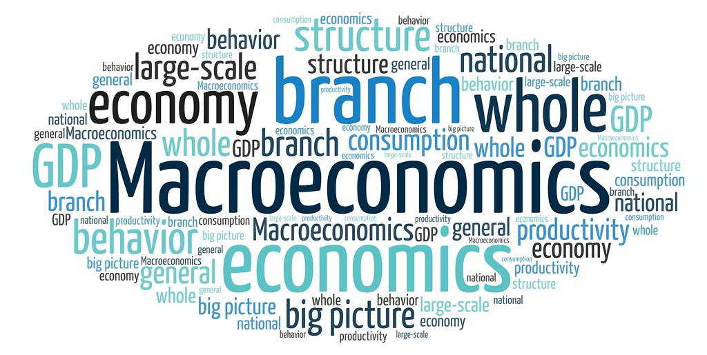
Những vấn đề lớn
Kinh tế học vĩ mô làm gì?
Những vấn đề lớn của kinh tế vĩ mô là gì?
Khắc phục hoặc điều chỉnh các vấn đề này như thế nào?

Slide 4
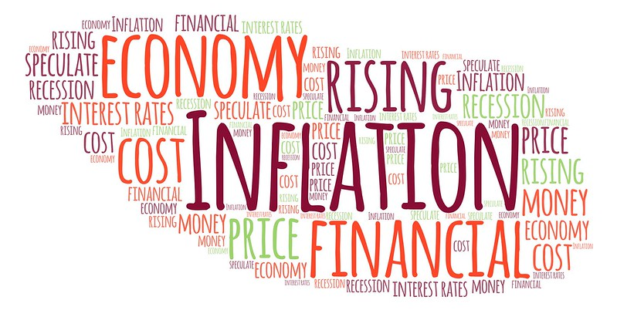

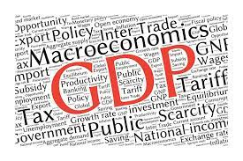
Kinh tế học vĩ mô là gì?
Một môn học nghiên cứu tổng thể nền kinh tế

Slide 5
Kinh tế học vĩ mô khác kinh tế học vi mô như thế nào
Marcoeconomic
Micoeconomic
Quan điểm | Nghiên cứu tổng thể | Nghiên cứu thị trường
Phương pháp | Đơn giản hoá | Chi tiết hoá
Trọng tâm | Sự tương tác của các thành phần kinh tế | Hành vi cụ thể của chủ thể kinh tế

Slide 6

Ba vấn đề trọng tâm của kinh tế học vĩ mô
Sản lượng của nền kinh tế
Lạm phát trong nền kinh tế
Thất nghiệp trong nền kinh tế

Slide 7

Sản lượng của nền kinh tế
Mức sản xuất của một nền kinh tế
Trong một thời gian nhất định

Slide 8

Tổng sản phẩm quốc dân
Do công dân nước đó tạo ra, chúng ta gọi là tổng sản phẩm quốc dân (Gross National Product – GNP

Slide 9

Tổng sản phẩm trong nước
Được tạo ra trên lãnh thổ một quốc gia, chúng ta gọi là tổng sản phẩm quốc nội (Gross Domestic Product – GPD

Slide 10

Sản lượng của nền kinh tế: Những lưu ý
Quan điểm tính
Xây dựng chỉ tiêu tính
Thống nhất giữa các nền kinh tế

Slide 11

Lạm phát
Mức tăng giá liên tục trong nền kinh tế

Slide 12
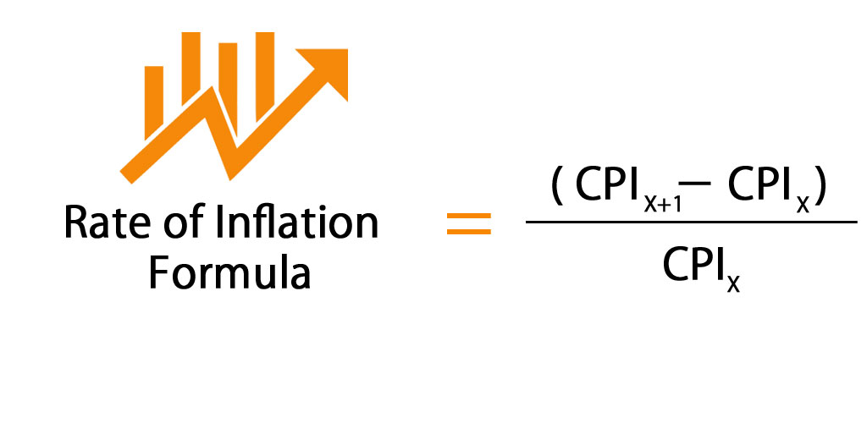
Tỷ lệ lạm phát
Phần trăm gia tăng trong mức giá trung bình

Slide 13

Thất nghiệp
Hiện tượng một bộ phận của lực lượng lao động không có việc làm

Slide 14
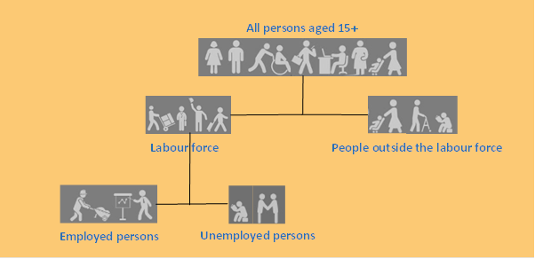
Lực lượng lao động
Là những người đang làm việc hoặc tìm việc làm

Slide 15
Tỷ lệ thất nghiệp
Là phần trăm của lực lượng lao động không có việc làm

Slide 16
1
Quan điểm nghiên cứu kinh tế học vĩ mô
Thống nhất cách hiểu
Chỉ tiêu tính
Đọc kết quả

Slide 17
2
Quan điểm nghiên cứu kinh tế học vĩ mô
Thảo luận:
Tại sao?
Điều gì đã xảy ra?
Có thể kiểm soát được hay không?

Slide 18
Ví dụ
Tại sao sản lượng và việc làm đôi khi giảm, và làm thế nào để giảm bớt thất nghiệp?

Slide 19
Ví dụ
Nguyên nhân nào gây ra lạm phát, và tại sao có thể kiểm soát được lạm phát?

Slide 20
Ví dụ
Một quốc gia có thể đẩy mạnh tốc độ tăng trưởng của mình như thế nào?

Slide 21
Tóm lại
Kinh tế vĩ mô có ba vấn đề lớn:
Sản lượng
Lạm phát
Thất nghiệp

Slide 22
Cảm ơn các bạn đã chú ý theo dõi!

